Slide 1
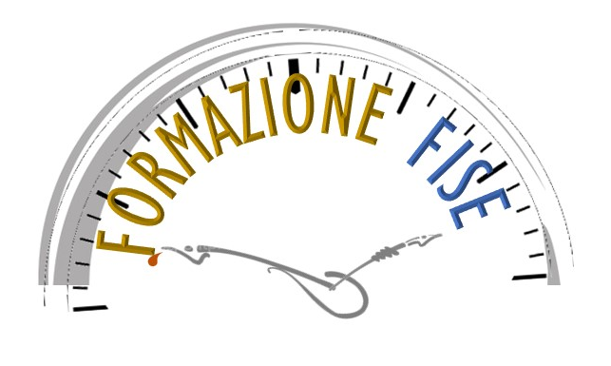

17
ISTRUTTORI DI BASE
Dipartimento Formazione
Tutti i diritti sono riservati

Slide 2

Questa presentazione/testo fa parte del materiale
didattico realizzato dalla FISE la quale possiede i
diritti patrimoniali dell’opera. Pertanto tutte le informazioni, i dati, i contenuti editoriali, le immagini, i grafici, i disegni e, in generale, il materiale ivi contenuto e pubblicato (di seguito ‘i Contenuti’) sono protetti dalle leggi in materia di proprietà intellettuale.
L’Utente si obbliga a non copiare, modificare, creare lavori derivati
da o, comunque, disporre in qualsiasi altro modo dei Contenuti.
Dipartimento Formazione
Tutti i diritti sono riservati

Slide 3
CONDUZIONE
LE FASI DEL SALTO
Dipartimento Formazione
Tutti i diritti sono riservati

Slide 4
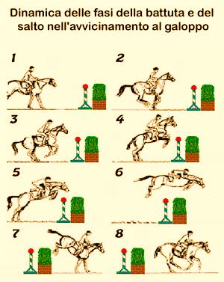

CONDUZIONE
DINAMICA DI UN CAVALIERE NELLE FASI DEL SALTO CON AVVICINAMENTO AL GALOPPO.1
Il salto dell'ostacolo comprende diverse fasi, durante le quali il Cavaliere assume posizioni diverse adeguandosi istintivamente e razionalmente al comportamento del cavallo.
La fase di Avvicinamento avviene già da lontano rispetto all'ostacolo, ma sono determinanti le ultime falcate che consentono al cavallo di coordinarsi positivamente al salto, di trovare la battuta ottimale senza spreco di energie fisiche e nervose. Il Cavaliere in queste ultime falcate, si inginocchia sull’inforcatura, si avvicina al cavallo con i glutei per fasciarlo meglio con le gambe e disporre il suo corpo in modo da essere pronto a sollevarsi assieme al cavallo.
Dipartimento Formazione
Tutti i diritti sono riservati

Slide 5
CONDUZIONE
DINAMICA DI UN CAVALLO NELLE FASI DEL SALTO CON AVVICINAMENTO AL GALOPPO
Successivamente all’avvicinamento inizierà la ‘‘Fase di Battuta’’ degli arti anteriori, che serve a consentire l’innalzamento del treno anteriore e raccogliere gli arti posteriori sotto di sé (‘‘Chiamata’’) per poter preparare la fase di Propulsione.
Nella ‘‘Fase di Propulsione’’ il cavallo allunga verso l’alto l’incollatura e si dà la spinta con il treno posteriore per sollevarsi.
Inizia così la ‘‘Fase di Parabola’’, che si divide in fase ascendente, apicale e discendente.
1 - 2
3 - 4
5-6-7
La quarta fase del salto è la «Ricezione a Terra", la cui corretta esecuzione è fondamentale per far si che il cavallo riprenda equilibrio e mantenga inalterate traiettoria e velocità. Il momento critico, per quanto riguarda l'equilibrio, è proprio quello determinato dall'impatto con il terreno. Il baricentro proiettato in avanti nella fase aerea, qui deve ricollocarsi indietro rispetto alla massa, la quale rimane in un'azione di avanzamento.
7 - 8
Dipartimento Formazione
Tutti i diritti sono riservati

Slide 6
CONDUZIONE
DINAMICA DI UN CAVALIERE NELLE FASI DEL SALTO CON AVVICINAMENTO AL GALOPPO.1
1 - 2
Nella Fase di Battuta il cavaliere deve inclinare leggermente il busto in avanti aspettando la battuta, le spalle devono rimanere aperte, lasciando libere le reni del cavallo. La mano rimane in contatto assecondando un’incollatura tesa, la punta del naso in avanti all’altezza del garrese o poco più in alto.
3 - 4- 5
Nella Fase Ascendente della Parabola il busto del cavaliere segue il movimento dell’incollatura: si inclina e si abbassa; l’angolo dell’articolazione del ginocchio si apre; la parte alta della coscia bascula in avanti, la parte bassa scende nella sella ed è ad essa saldamente aderente. I polpacci sono il secondo punto di massima aderenza; ginocchio e tallone si abbassano. La mano, senza perdere contatto, concede totale libertà all’incollatura del cavallo.
Dipartimento Formazione
Tutti i diritti sono riservati

Slide 7
CONDUZIONE
DINAMICA DI UN CAVALIERE NELLE FASI DEL SALTO CON AVVICINAMENTO AL GALOPPO.2
6
Nella fase Culminante della Parabola, la situazione permane ma gli angoli, bacino, ginocchio, tallone, sono più chiusi, allo scopo di essere il più possibile vicini al cavallo, così da non alzare il suo baricentro e al tempo stesso lasciare piena libertà alla schiena. Il ginocchio è sempre spinto molto in basso: questo avanzare del busto e dell’inforcatura garantiscono di non rimanere in ritardo rispetto al movimento del cavallo.
7
Nella Fase Discendente della Parabola, l’articolazione del bacino deve aprirsi per evitare l’arretramento sulla sella. L’elasticità delle reni permette alla coscia di mantenere aderenza e al ginocchio di rimanere basso in avanti. Non devono essere le spalle a spostarsi indietro, ma il bacino che deve essere portato avanti sotto le spalle. In questa fase il ginocchio tende a risalire leggermente; questo gli permetterà di scendere al momento della ricezione per ammortizzare il peso del cavaliere.
8
Nella Fase di Ricezione, la parte alta del cavaliere prende un ritardo dovuto all’inerzia che tende a farlo sedere in sella; ciò viene evitato dall’avanzamento del bacino portato sotto le spalle. L’azione risulta possibile solo se la posizione del polpaccio rimane corretta e aderente. Coscia e ginocchio vanno con le natiche in avanti-basso, per ammortizzare il peso del cavaliere che è sempre scaricato sulla staffa.
Dipartimento Formazione
Tutti i diritti sono riservati

Slide 8
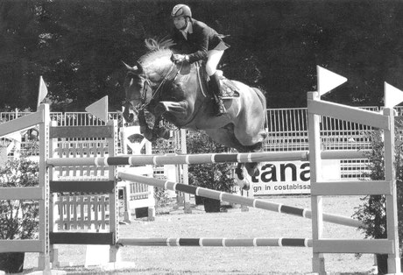
CONDUZIONE
LE FASI DEL SALTO
Filippo Moyerson un esempio di stile ed eleganza, senza perdere efficacia.
Dipartimento Formazione
Tutti i diritti sono riservati

Slide 9

GRAZIE PER L’ATTENZIONE
PROGETTAZIONE:
COLLABORAZIONE:
CONSULENZA TECNICA:
SUPERVISIONE:
REALIZZAZIONE GRAFICA:
SPEAKER:
ALBERTO PROTTI
MARCO GAZZARRINI
GILBERTO SEBASTIANI
COMMISSIONE
FORMAZIONE FISE
KARIN QUARTA
SERENA ROMANO
ROSSELLA ROMANO
Dipartimento Formazione
Tutti i diritti sono riservati

